Slide 1

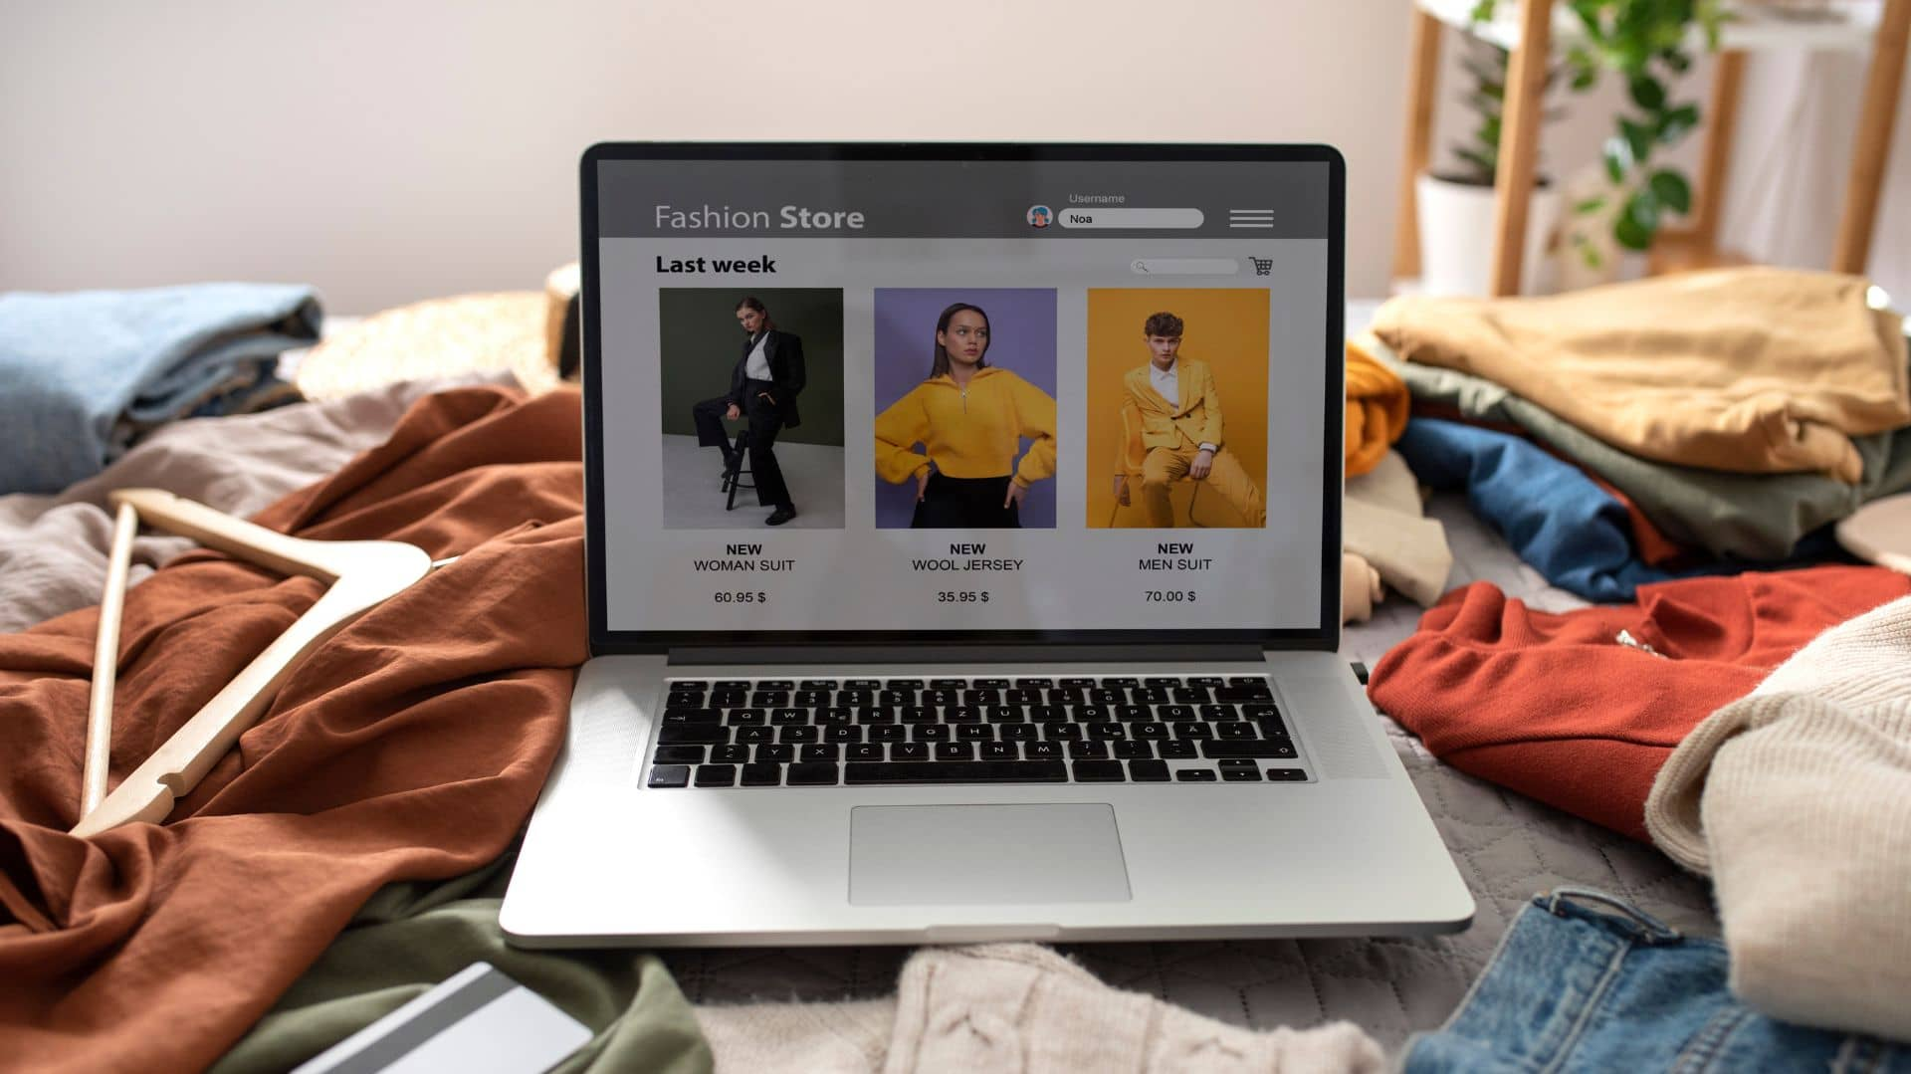
PROYECTO “Urban Drip”
PRESENTACIÓN FINAL CAPSTONE

Slide 2

PROYECTO “Urban Drip”
Eduardo Novoa
Desarrollador Full Stack
Documentador
Tester QA
Líder de Proyecto
INTEGRANTE DEL PROYECTO

Slide 3
PROYECTO “Urban Drip”
DESCRIPCIÓN DEL PROYECTO
Problema o dolor
Falta de automatización en los procesos de venta: Las compras se gestionan de forma manual, lo que genera errores, pérdidas de información y lentitud en la atención al cliente.
Gestión ineficiente del inventario: No existe un sistema actualizado que permita controlar el stock en tiempo real, lo que produce sobreventas o ventas de productos agotados.
Dificultad para expandirse digitalmente: Al no contar con un sitio web, la tienda depende exclusivamente de redes sociales, limitando su alcance y profesionalismo frente a posibles nuevos clientes.
Ausencia de reportes y análisis de ventas: No se tiene información consolidada que permita tomar decisiones basadas en métricas reales.

Slide 4
PROYECTO “Urban Drip”
Propuesta de solución
Implementar un sistema web con carrito de compras automatizado, sistema de gestión de inventario en tiempo real que prevenga sobreventas, integración con métodos de pago locales, y dashboard administrativo con reportes de ventas. Esta solución eliminará la gestión manual de pedidos, proporcionará control total del stock, expandirá la presencia digital más allá de redes sociales

Slide 5
PROYECTO “Urban Drip”
Objetivo General
Desarrollar un sistema web para la gestión de una tienda de ropa.
Objetivos Específicos
Aumentar la tasa de retención de clientes en un 20% durante los próximos 6 meses
Aumentar las ventas a través del sistema web en un 40% en los próximos 3 meses
Reducir la tasa de abandono del carrito en un 15% en los próximos 3 meses

Slide 6

PROYECTO “Urban Drip”
Alcances del proyecto
Este sistema de gestión para tienda de ropa en línea abarcará la administración completa del catálogo de productos con control de inventario, registro y gestión de usuarios diferenciados (clientes y administradores), procesamiento de ventas mediante carrito de compras con confirmación de pedidos, funcionalidades de búsqueda y filtrado de productos, panel administrativo con reportes básicos de ventas y stock, y sistema de retiro en tienda física como modalidad de entrega

Slide 7
Limitaciones del proyecto
PROYECTO “Urban Drip”
Necesita de acceso a internet para su funcionalidad.
Los filtros estarán restringidos a categorías predefinidas.
Solo se aceptarán pagos en efectivo al momento del retiro en tienda y online a través de Transbank.
La actualización de inventario será manual desde el panel administrativo.
No incluye servicio de envío a domicilio, solo retiro en tienda.
El servicio estará disponible en un principio únicamente en Concepción.
Solo existirán dos roles: Cliente y Administrador.
En esta instancia solo trabajaremos con categorías y marcas definidas en un inicio.

Slide 8
Reglas de negocio
PROYECTO “Urban Drip”
Cada usuario debe tener un email único en el sistema
Los precios deben ser mayores a cero
Los productos sin stock pueden seguir siendo visibles pero no comprables
El stock no puede ser negativo
Los estados Entregado y Cancelado no permiten transiciones
Todo pedido en estado Reservado debe tener un código único
Solo usuarios autenticados con rol de administrador pueden modificar estados de pedidos

Slide 9
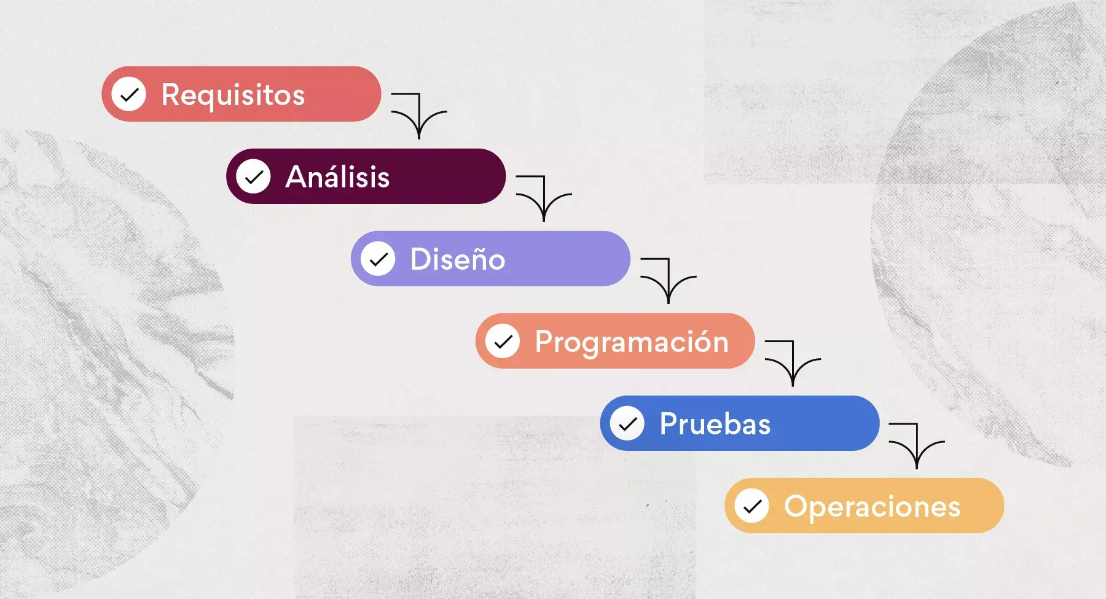
PROYECTO “Urban Drip”
Metodología Tradicional en cascada

Slide 10
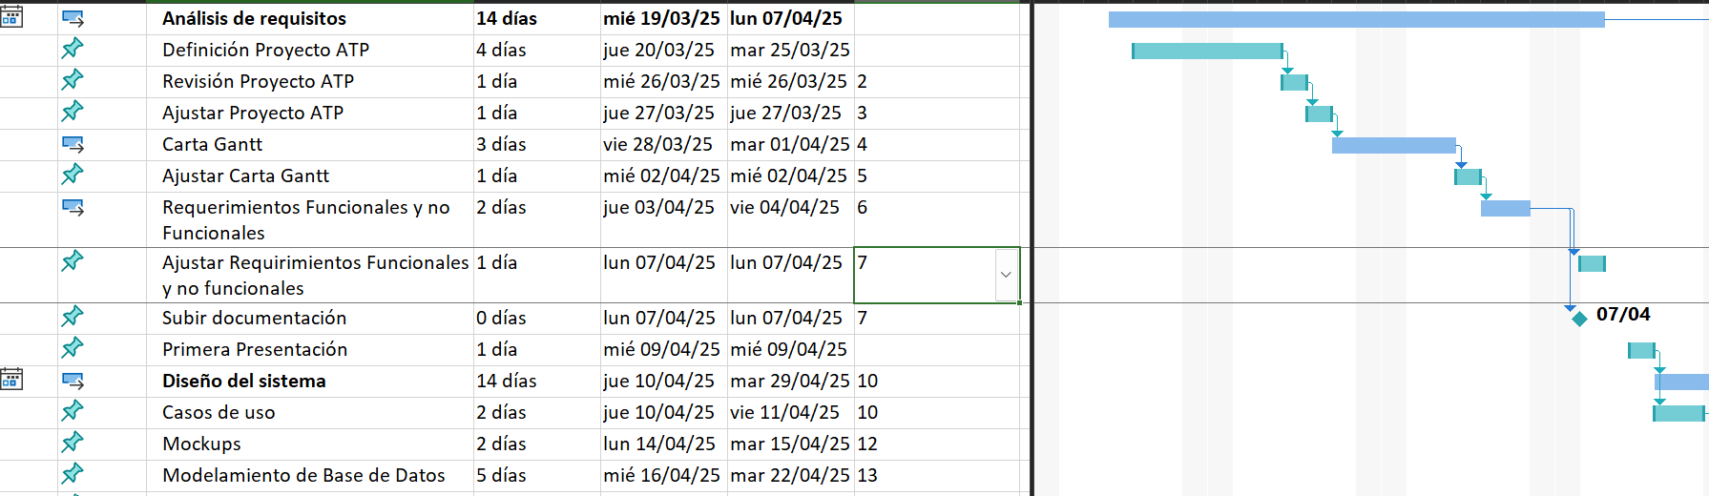
PROYECTO “Urban Drip”
Cronograma para el desarrollo del proyecto

Slide 11
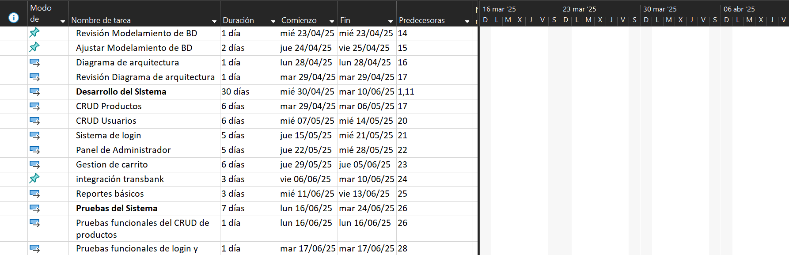
PROYECTO “Urban Drip”

Slide 12
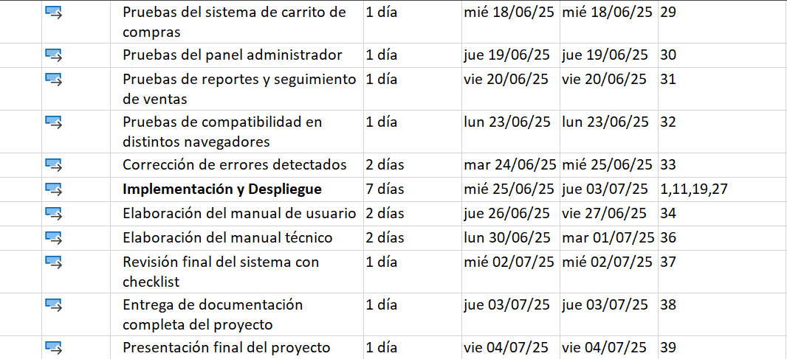
PROYECTO “Urban Drip”

Slide 13
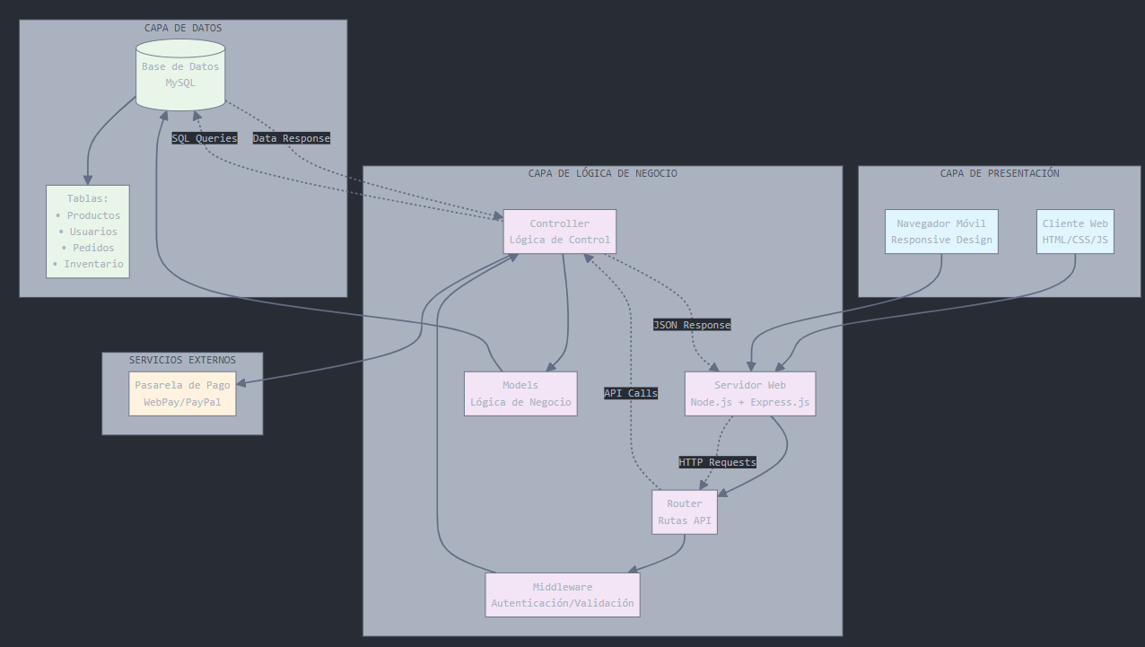
PROYECTO “Urban Drip”
Arquitectura del software

Slide 14
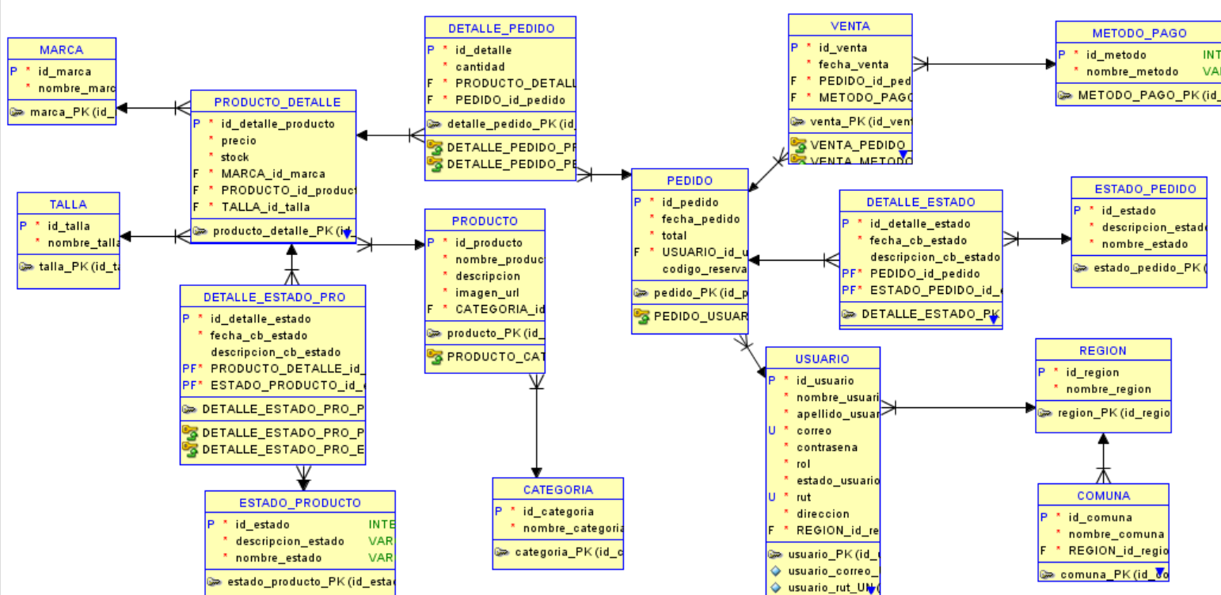
PROYECTO “Urban Drip”
Modelo Relacional

Slide 15





PROYECTO “Urban Drip”
Tecnologías utilizadas

Slide 16
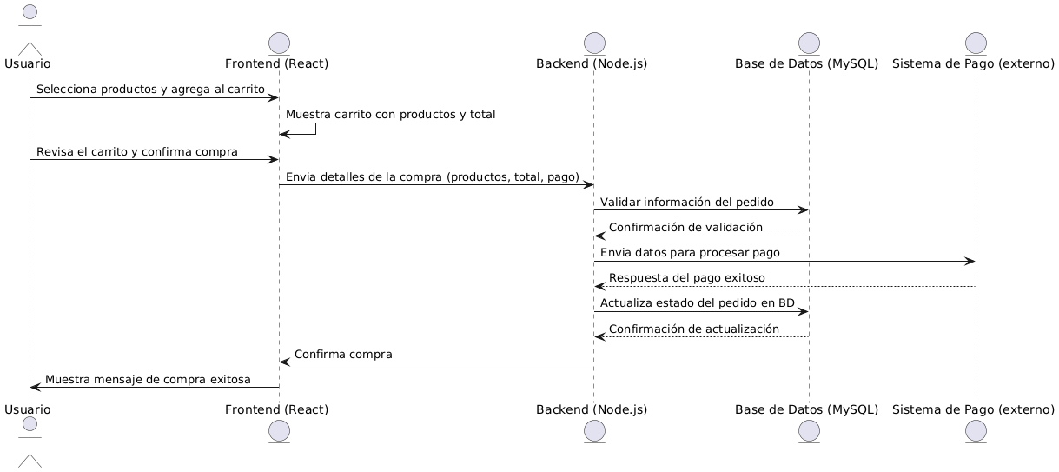
DIAGRAMA DE SECUENCIA COMPRA
PROYECTO “Urban Drip”

Slide 17
PROYECTO “Urban Drip”
Obstáculos presentados durante el desarrollo
🕐 Limitaciones de Tiempo
Presión por cumplir plazos establecidos
Priorización de funcionalidades críticas sobre optimización
Tiempo reducido para pruebas exhaustivas
👤 Trabajo Individual
Responsabilidad completa del stack: Frontend, Backend, Base de datos
Falta de colaboración: Sin equipo para validar decisiones técnicas
Múltiples roles: Desarrollador, Tester, DevOps, Documentador
📚 Documentación + Programación
Doble responsabilidad: Desarrollo activo y documentación técnica
Alternancia de contextos: Cambio constante entre codificar y documentar
Mantenimiento de coherencia: Sincronizar código con documentación
⚡ Desarrollo Full-Stack
Múltiples tecnologías: Coordinación entre diferentes lenguajes y frameworks
Integración compleja: Sincronización Frontend-Backend-Base de datos
Curva de aprendizaje: Dominio simultáneo de diversas herramientas

Slide 18
PROYECTO “Urban Drip”
DEMOSTRACIÓN DEL RESULTADO DEL PROYECTO
*Exposición del sistema

Slide 19



Comentario Final
PROYECTO “Urban Drip”

Slide 20

PROYECTO “Urban Drip”
PREGUNTAS DE LA COMISIÓN

